Slide 1
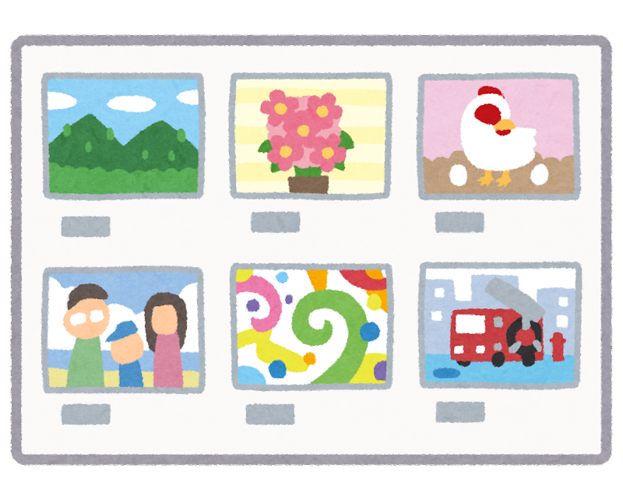
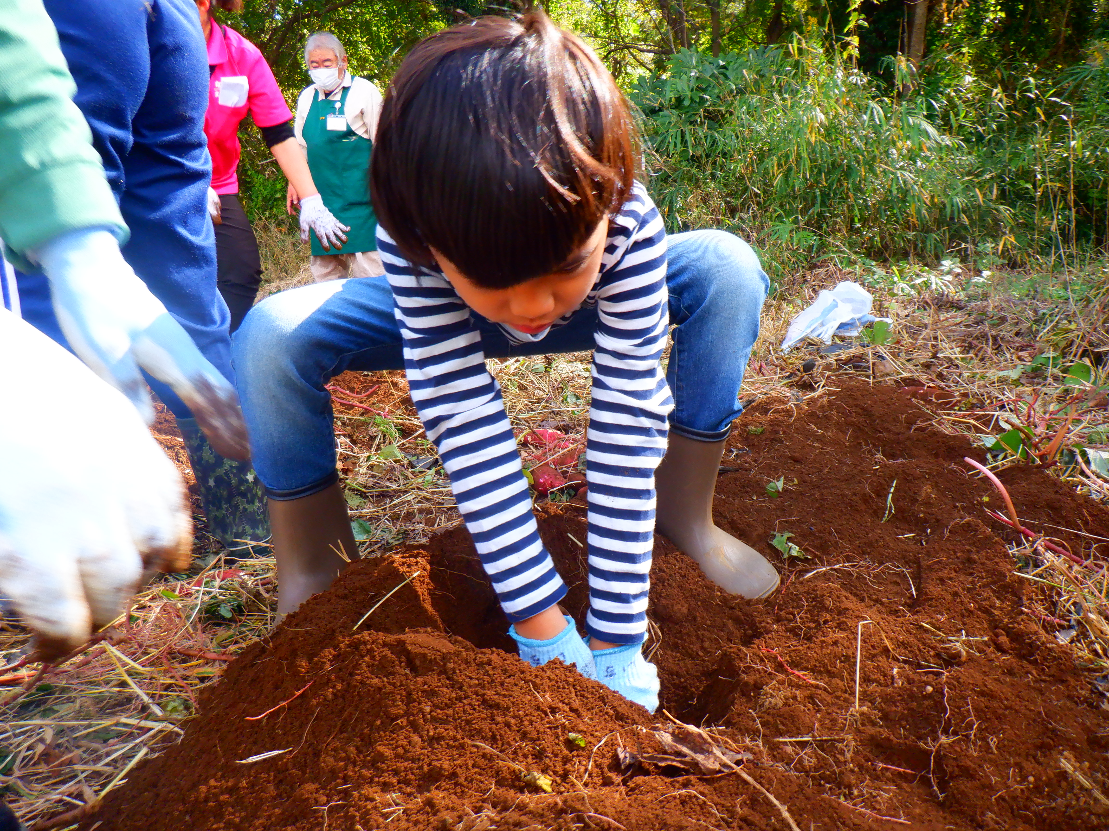
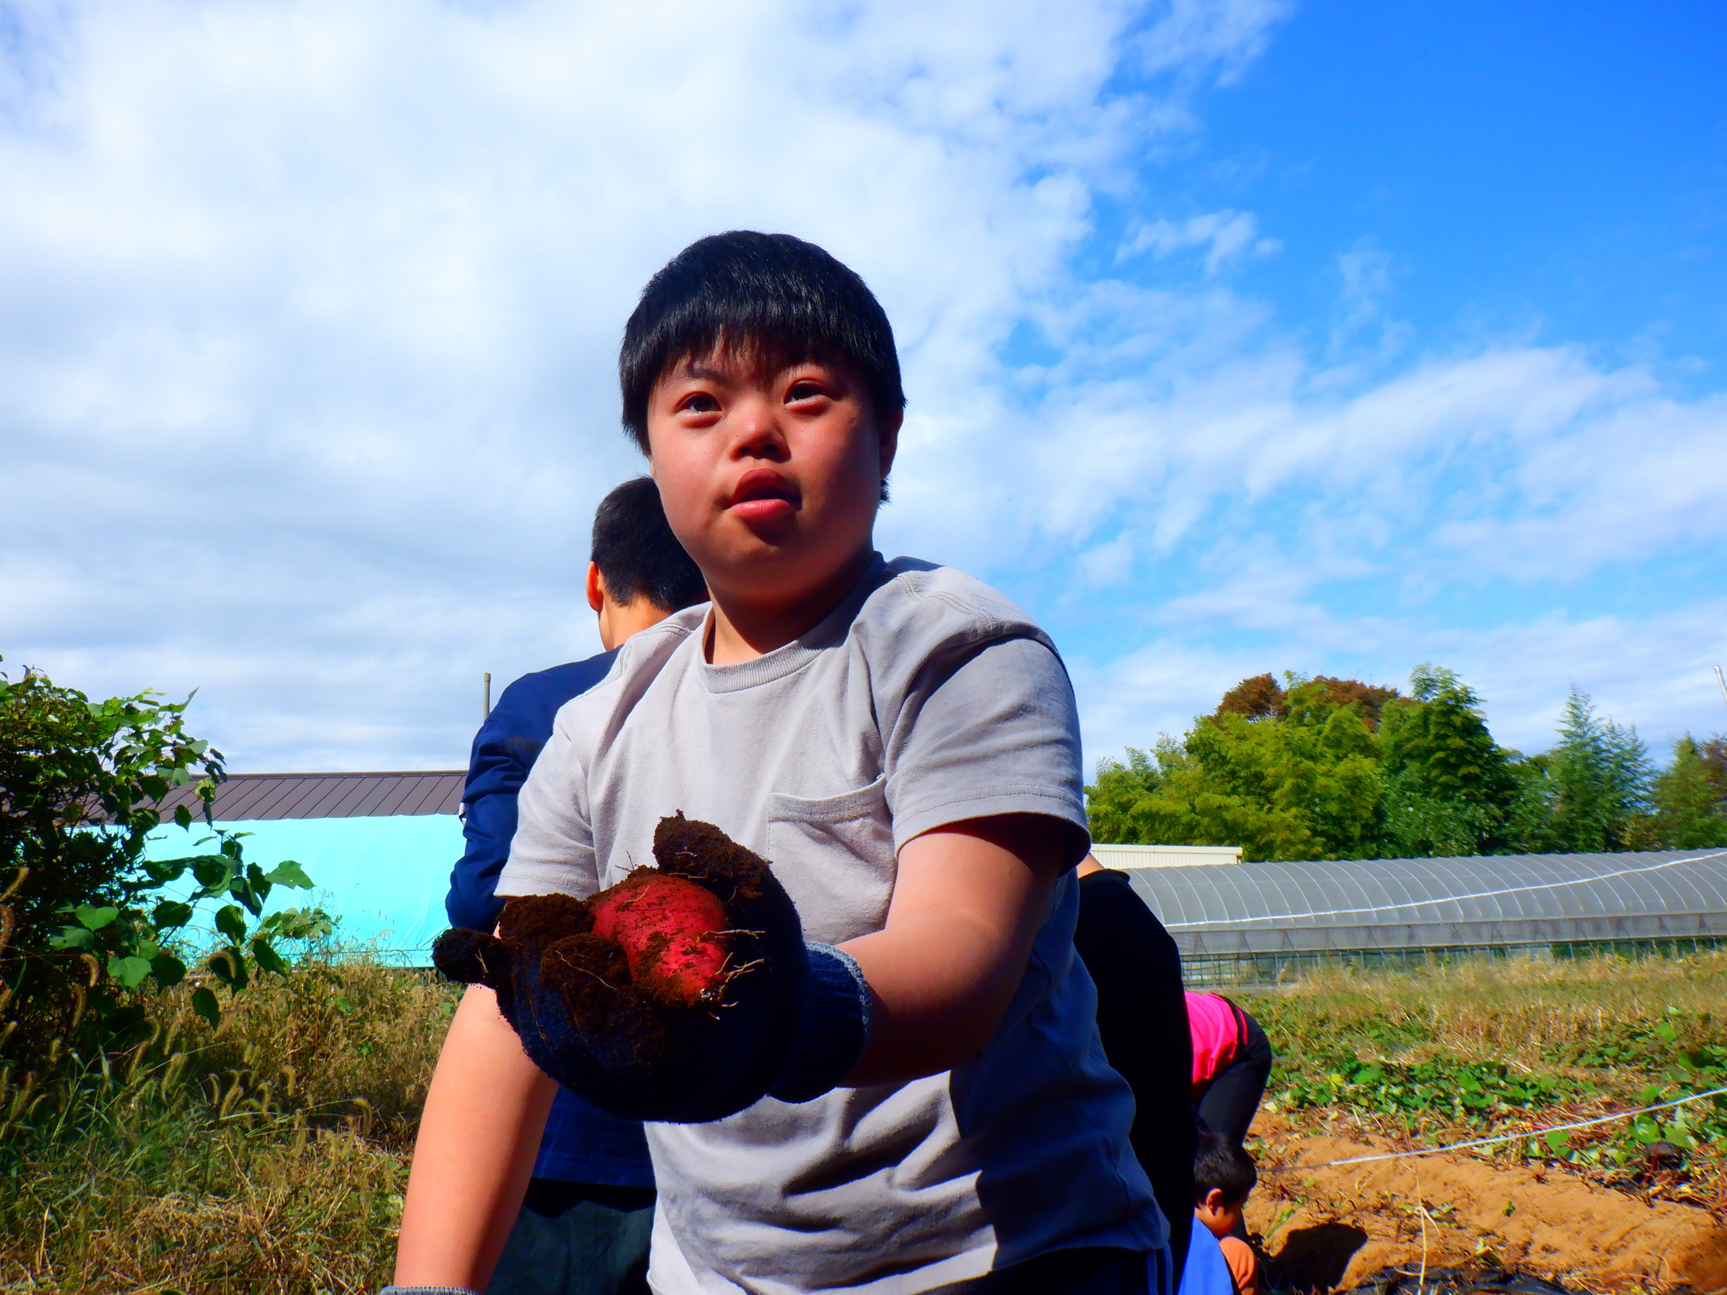
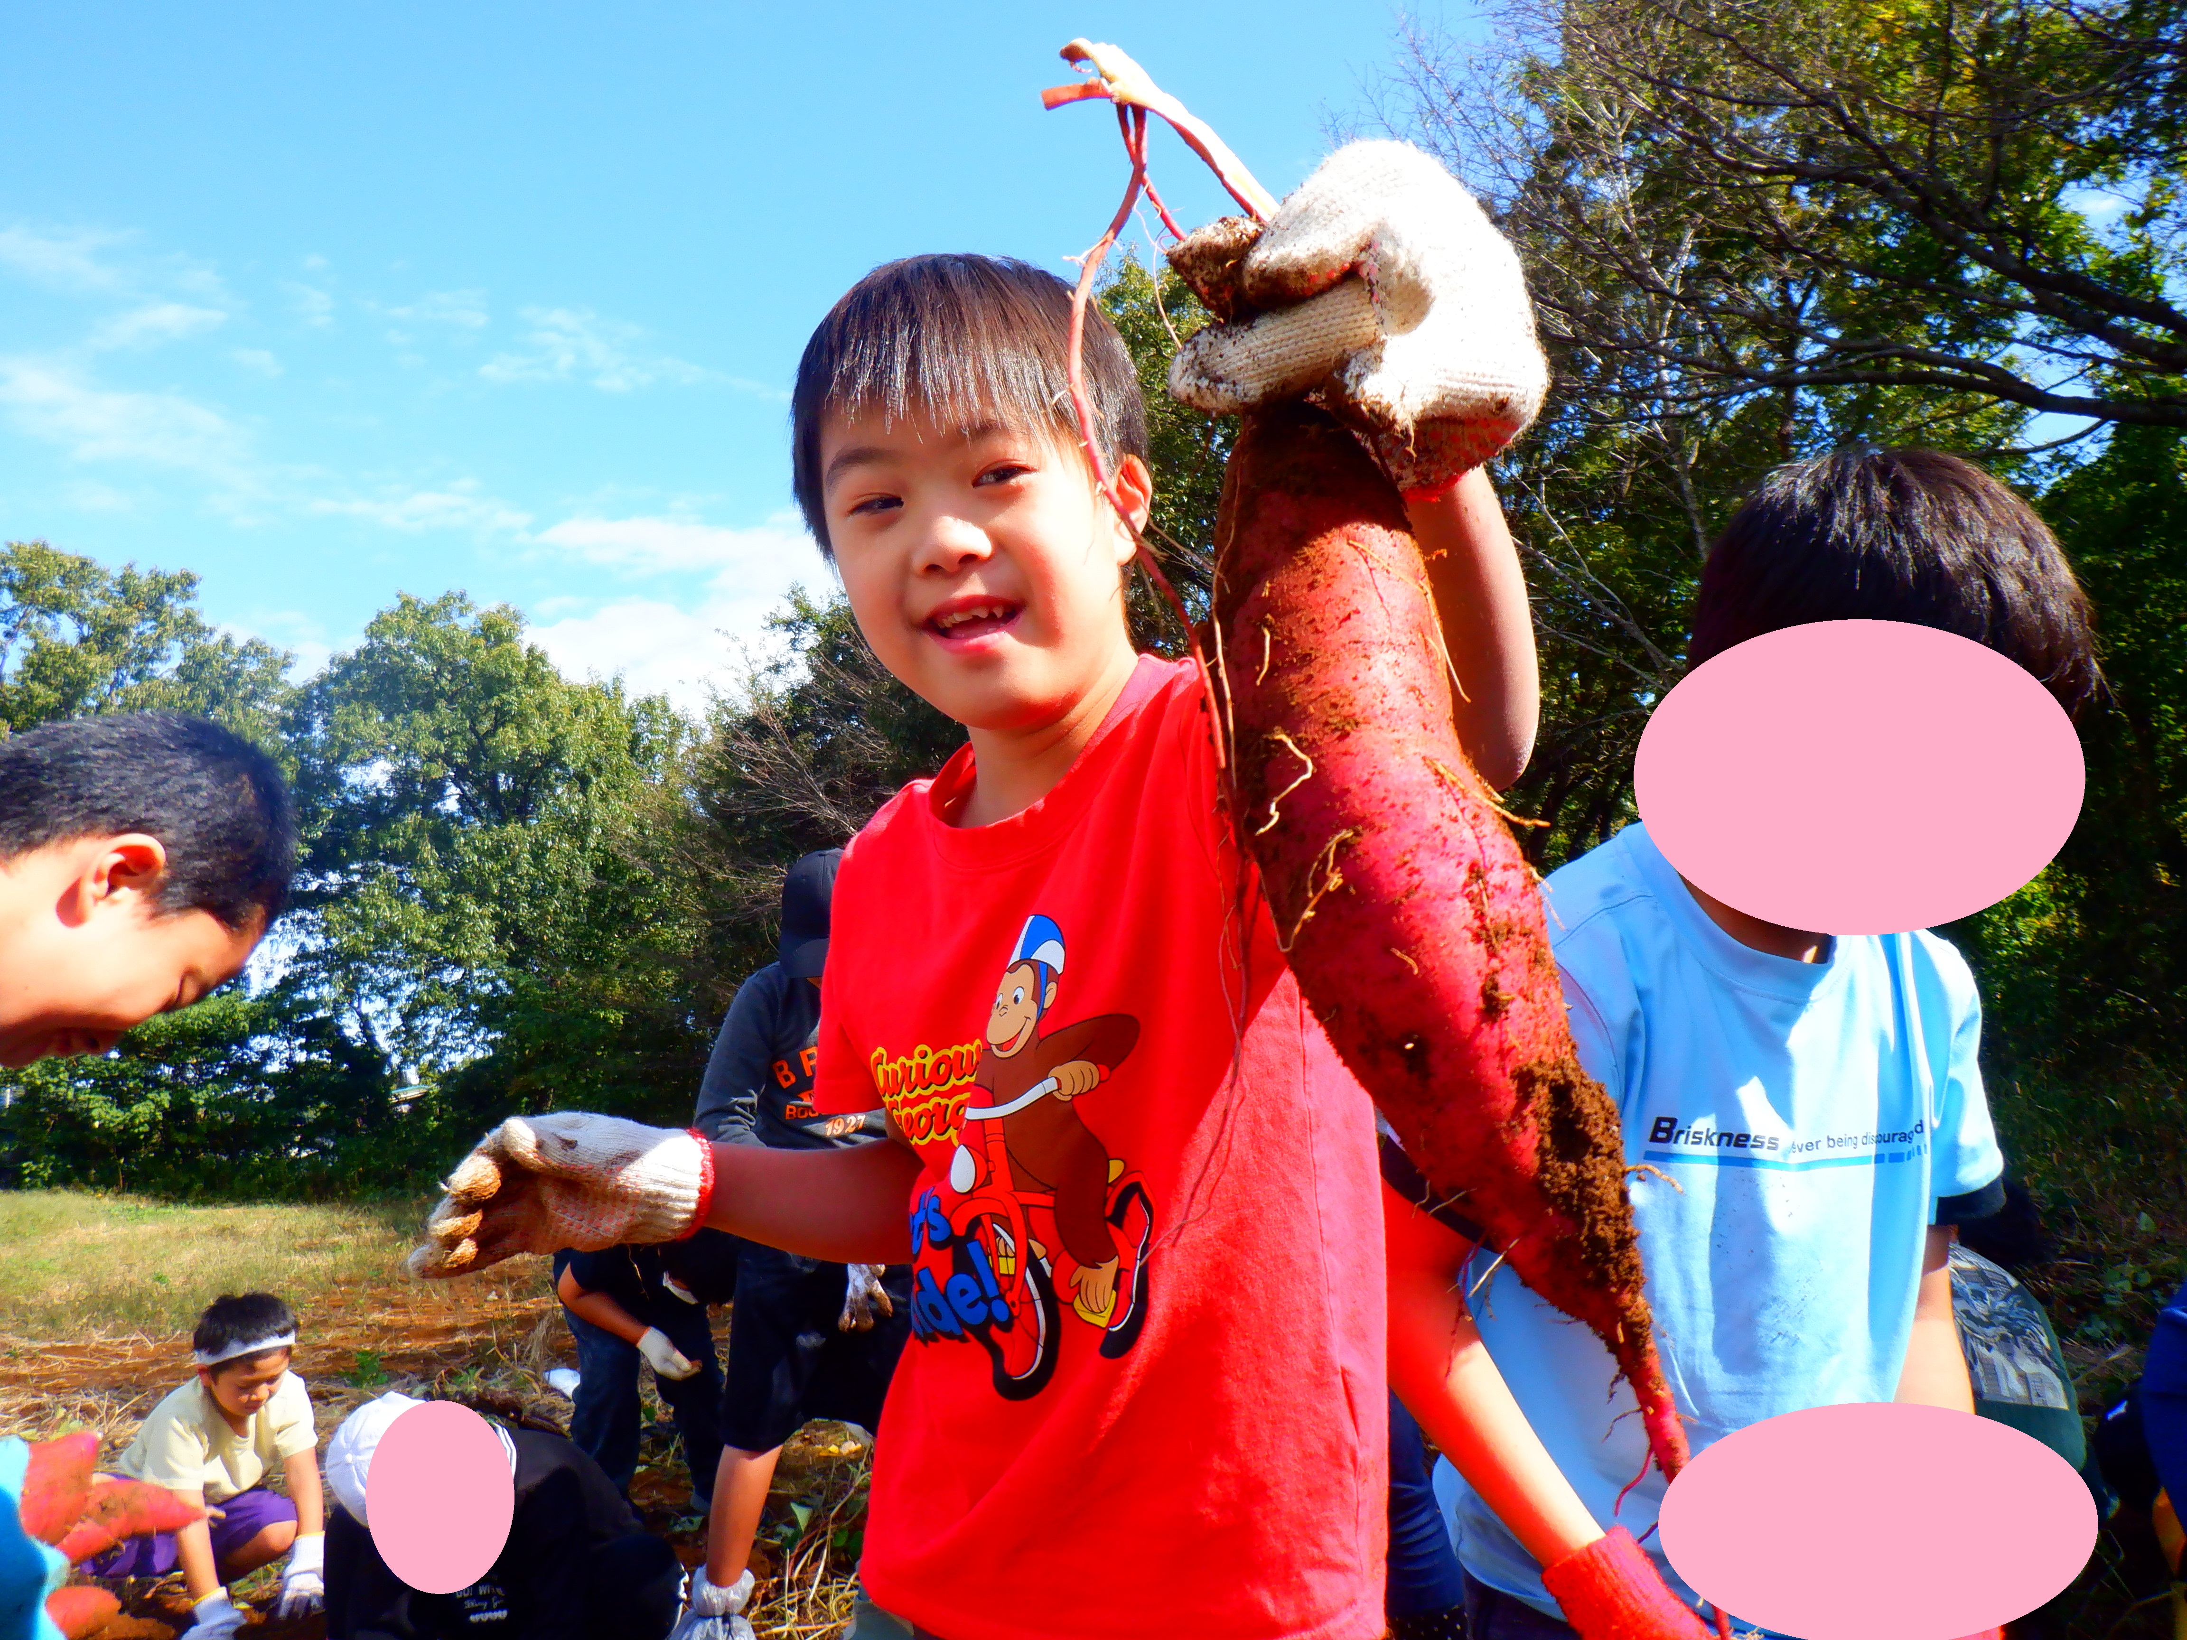
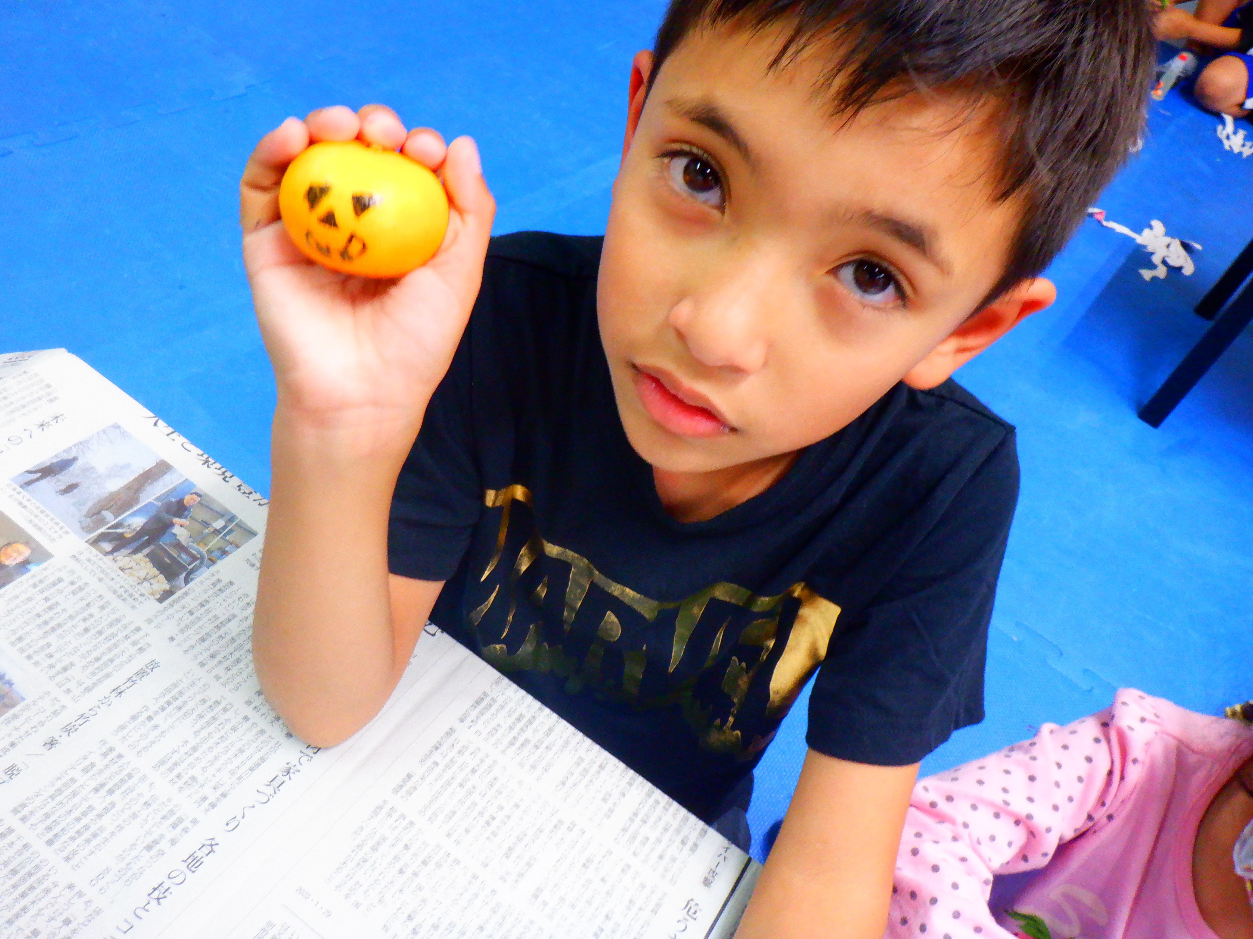
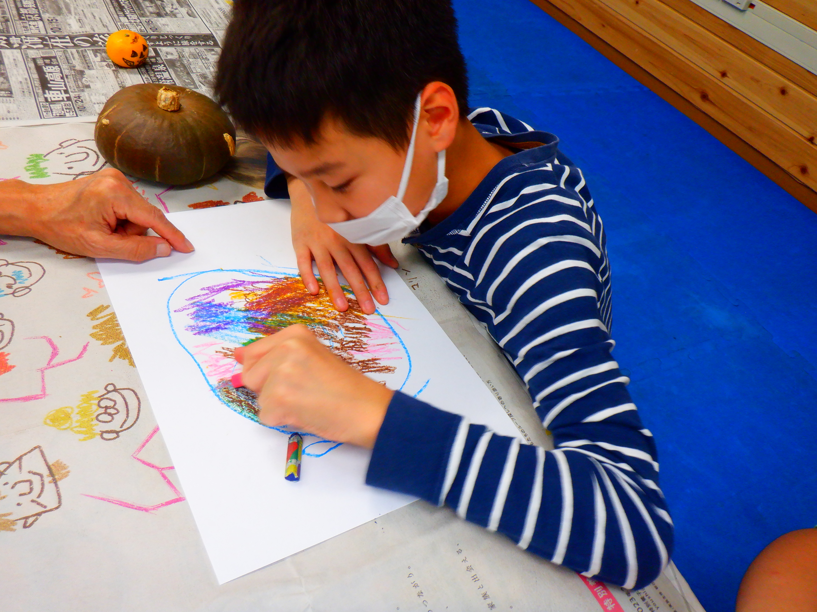
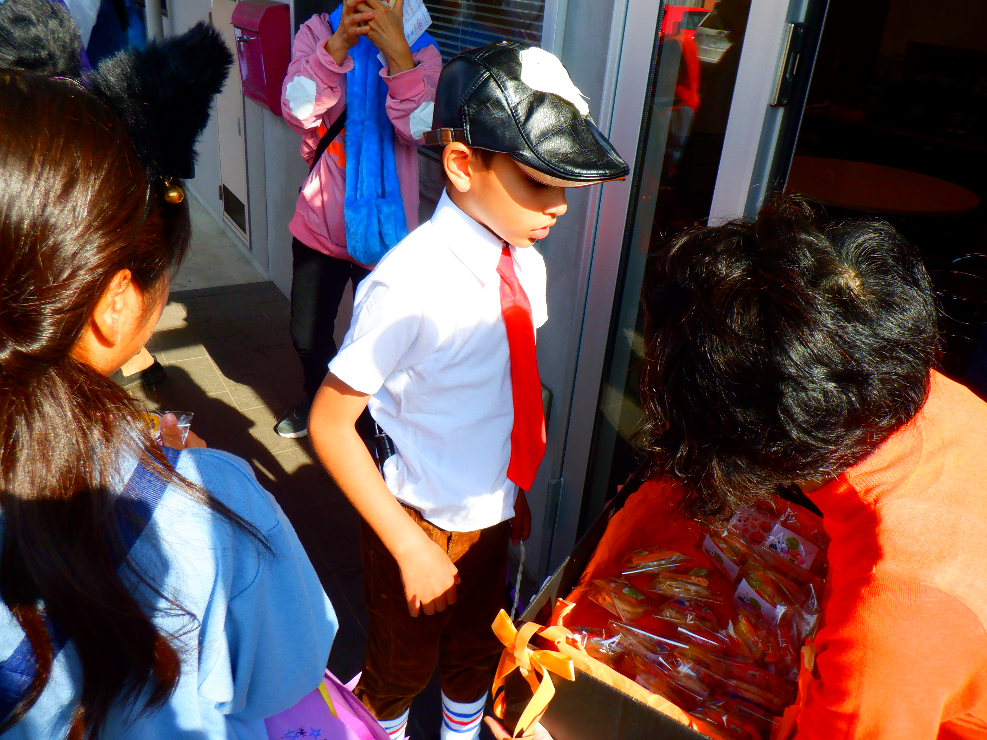
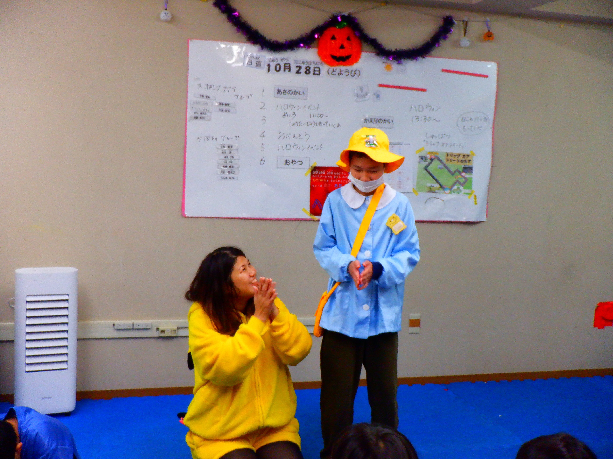
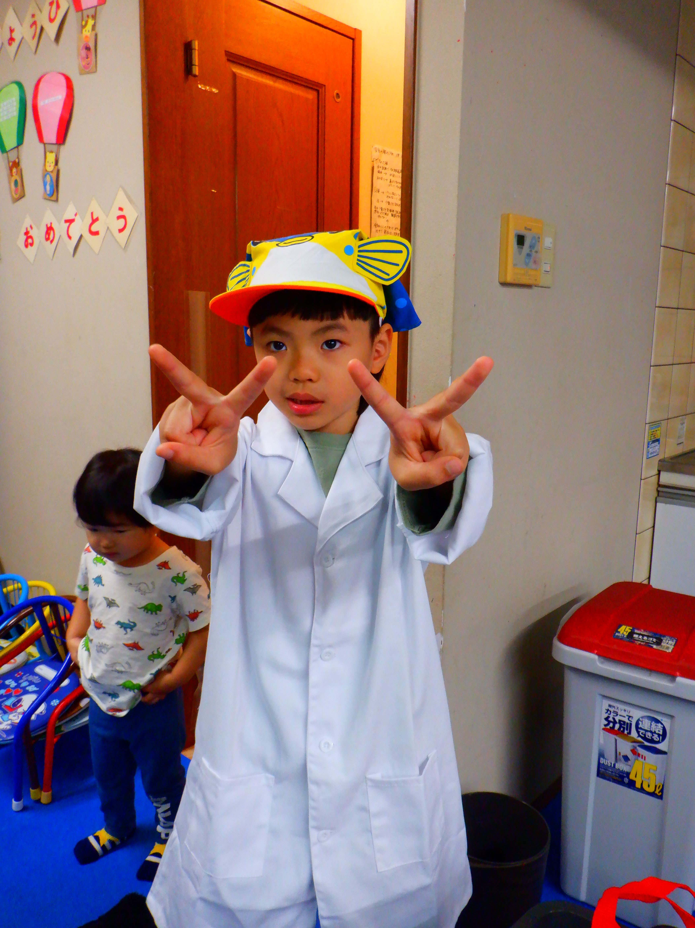
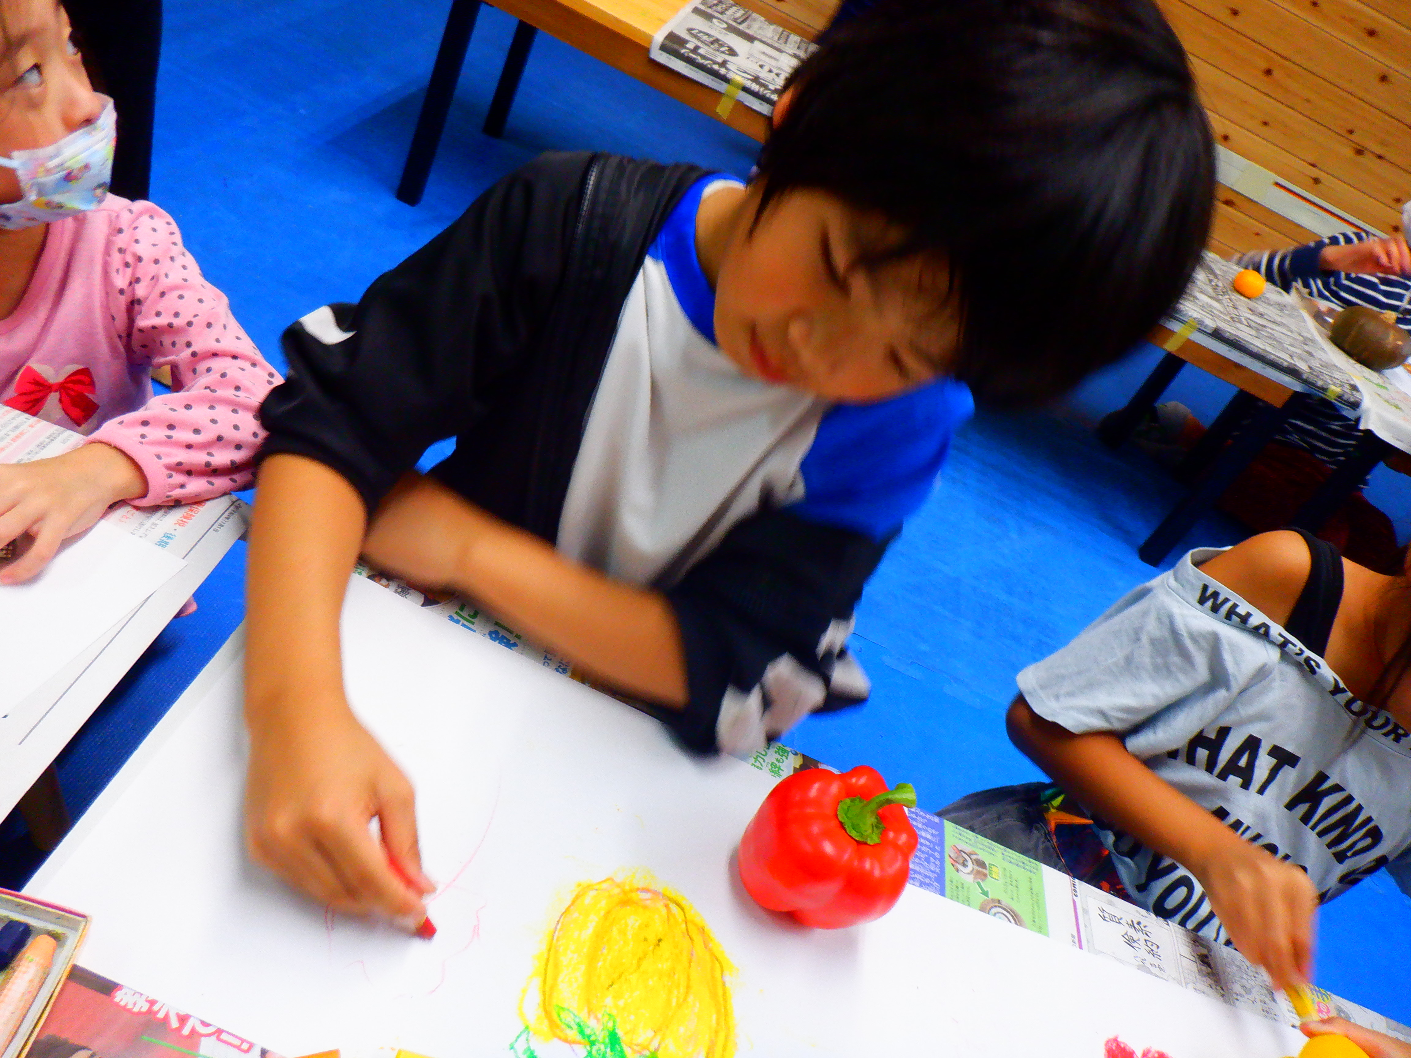
カラーズ通信
令和５年11月号NO.64
公園の木々も葉を落とし、秋が深まり朝晩は肌寒い日も多くなってきました。11月8日は、暦の上では冬が始まる「立冬」です。次第に北風も冷たくなって冬がやってきます。季節の変わり目、風邪などひかないように過ごしたいものですね。
今月はCOLORS祭りがあります。様々な素材に触れて製作を楽しみます。当日を楽しみにしていてくださいね。
今月の目標：COLORS祭りに向けて様々な素材に触れて製作を楽しむ
11月の予定
※ピンクは児童発達
水色は放課後等デイ
日 | 月 | 火 | 水 | 木 | 金 | 土
 |  |  | 1 BEKの日（ひらがな） BEKの日（ひらがな） | 2 公園 制作 （伊奈創立記念日） | 3 | 4 職員研修のため休所
5 COLORS祭りに向けて | ６ 絵を描く 絵を描く | 7 段ボールに描く 段ボールに描く | 8 カレンダーに描く カレンダーに描く | 9 和紙に描く 和紙に描く | 10 絵を描く 絵を描く | 11 伊奈穂祭見学
12 COLORS祭りに向けて | 13 感触遊び 感触遊び （県民の日） | 14 感触遊び 感触遊び （伊奈支援代休） | 15 感触遊び 感触遊び | 16 公園 公園 | 17 COLORS祭り見学 COLORS祭り見学 | 18 COLORS祭り
19 上着の始末の仕方を練習 | 20 ファスナー練習 遊具を使って (つくば支援代休) | 21 ボタン練習 ソーラン節 | 22 ハンガーかけ練習 遊具を使って | 23 | 24 ハンガーかけ 絵画教室（300円） | 25 牛久自然観察の森
26 クリスマスに向けて | 27 マラカス作り お誕生会 | 28 カスタネット作り カスタネット作り | 29 カレンダー製作 カレンダー製作 | 30 カレンダー製作 カレンダー製作
〈共通のお知らせ〉
※予定表は15日までにHUGへ送迎を含めて、入力をお願いします。
※状況に応じて、療育内容が変更になることがあります。ご了承ください。
※4日（土）は職員研修のためお休みいたします。ご協力お願い致します。
※絵具等を使用する週は、汚れても大丈夫な着替えをご用意下さい。
※25日（土）は牛久自然観察の森を散歩してお弁当を食べて来ます。
参加費は不要です。
〈放課後等デイサービス〉
※24日（金）は、絵画教室になります。参加費は300円です。
カラーズ祭り開催！
11月18日（土）、20日（月）に
カラーズ祭りを行います。様々な素材を使って製作中です！詳しくは後日お知らせします
お芋掘りをしたよ！
どきどきファームでさつま芋掘りをしま
した一生懸命に土をかき分けて掘り、
取れるたびに嬉しそうに見せていました
。取ってきたお芋は、さつま芋ご飯に
して食べました。
おいしかったね
オーブントースターじゃオーブンがいも掘おおりじおゃがいオオーブンーブンオーおブンオーブン
も掘りじゃがいも掘り」
ドキドキしたハロウィンイベント
28日（土）になないろの教室の迷路に挑戦しました。3つのミッションに挑戦しました。ドキドキしながらの挑戦でしたが、無事にクリアするとホッとして笑顔になっていました😊
大家さん、ここちテリアさん、民生委員さんのお宅に行き、「トリックオアトリート！」
いつもよりもたくさん歩きましたが、お菓子をもらうことができニコニコでした。仮装も素敵でしたね
楽しい絵画教室
みかんに顔を描いてハロウィンの
「ジャックオランタン」を
作りました
また、野菜を見ながらクレヨンでお絵かき。野菜
よく見ると一色ではなく色が混ざっています。
クレヨンを重ねて自分だけの色を作って染めてい
ました。
11月4日（土）は職員研修の為休所となります。

